Slide 1
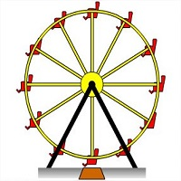
Kinematika
Pertemuan ke 4

Slide 2
Kinematika adalah ilmu yang memelajari bagaimana gerak dapat terjadi tanpa memperdulikan penyebab terjadinya gerak tersebut.
Gerak adalah perubahan kedudukan atau tempat suatu benda terhadap titik acuan atau titik asalnya
Jika terdapat suatu benda yang kedudukannya berubah setiap saat terhadap titik acuannya maka benda tersebut dikatakan sedang begerak. Sementara itu, sebuah benda dikatakan diam jika posisinya tetap terhadap titik acuan tertentu. Karena di alam tidak ada kerangka acuan yang bersifat mutlak, maka tidak ada juga gerak yang bersifat mutlak. Hal ini menunjukkan bahwa gerak Bersifat Relatif

Slide 3
POSISI, JARAK, dan perpindahan
Posisi adalah letak suatu benda pada suatu waktu tertentu terhadap suatu titik acuan tertentu. Dengan kata lain, posisi merupakan besaran vektor yang menyatakan kedudukan suatu benda terhadap titik acuan, di mana kedudukan tersebut dinyatakan dalam besar dan arah.
Jarak adalah panjang lintasan yang ditempuh oleh suatu benda dalam selang waktu tertentu.
Perpindahan adalah perubahan posisi suatu benda dalam selang waktu tertentu. Perpindahan hanya bergantung pada posisi awal dan posisi akhir, serta tidak bergantung pada lintasan yang ditempuh benda.
Arah perpindahan akan dinyatakan dengan tanda positif (+) atau negatif (-), di mana perpindahan ke arah kanan dinyatakan dengan tanda positif (+) dan perpindahan ke arah kiri dinyatakan dengan tanda negatif (-).

Slide 4
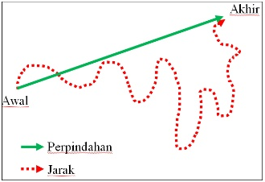
Gambar Posisi, Jarak, dan Perpindahan
Perpindahan suatu benda dirumuskan sebagai berikut:
$$∆x=x_{2}−x_{1}$$
dengan:
$∆x$: perpindahan (m)
$x_{2}$: posisi akhir (m)
$x_{1}$: posisi awal (m)

Slide 5
KELAJUAN DAN KECEPATAN
Kelajuan adalah besaran yang tidak bergantung pada arah (besaran skalar). Kelajuan selalu bernilai positif. Alat untuk mengukur kelajuan adalah spidometer.
Kelajuan Sesaat
Kelajuan Rata-rata
Kecepatan adalah besaran yang bergantung pada arah (besaran vektor). Alat untuk mengukur kecepatan adalah velocitometer.
Kecepatan Sesaat
Kecepatan Rata-rata

Slide 6
Kelajuan Sesaat
Kelajuan sesaat adalah limit dari kecepatan rata-rata ketika selang waktu mendekati nol atau dapat dikatakan sebagai kelajuan benda pada suatu saat. Kelajuan sesaat merupakan besaran skalar.
Kelajuan Rata-rata
Kelajuan rata-rata adalah hasil bagi antara jarak total yang ditempuh dengan selang waktu untuk menempuhnya.
$$\overline{v}=\frac{x}{t}$$
dengan:
$\overline{v}$ : kelajuan rata-rata (m/s)
x : jarak tempuh total (m)
t : waktu (s)

Slide 7
Kecepatan Sesaat
Kecepatan Rata-rata
Kecepatan rata-rata adalah
hasil bagi antara perpindahan dengan selang waktu
Kecepatan sesaat adalah
perpindahan suatu benda dibagi dengan selang waktunya.
$$\vec{v}=\frac{dx}{dt}$$
dengan:
$\vec{v}$ : kecepatan sesaat
$\frac{dx}{dt}$ : turunan pertama x(t) terhadap t.
$$\overline{v}=\frac{∆\vec{x}}{∆t}=\frac{\vec{x_{2}}−\vec{x_{1}}}{t_{2}−t_{1}}$$
dengan:
$\overline{v}$ = kecepatan rata-rata
$∆\vec{x}$ = perpindahan
$∆t$ = selang waktu

Slide 8
Percepatan Sesaat
Percepatan Rata-rata
Percepatan rata-rata $(\overline{a})$ antara dua waktu t₁ dan t₂ didefinisikan sebagai:
Percepatan sesaat pada waktu t didefinisikan sebagai laju perubahan kecepatan terhadap waktu. Dalam notasi kalkulus, persamaan tersebut menjadi:
$$\vec{a}=\frac{d\vec{v}}{dt}$$
$$\overline{a}=\frac{∆\vec{v}}{∆t}=\frac{\vec{v_{2}}−\vec{v_{1}}}{t_{2}−t_{1}}$$

Slide 9
Contoh soal :
Sebuah benda bergerak lurus pada arah sumbu-x, dengan persamaan posisi sebagai berikut:
$$x\left(t\right)=5t^{2}+20t+5$$
Tentukan:
Kecepatan rata-rata antara t = 1 detik dan t = 2 detik.
Kecepatan sesaat pada t = 1 detik dan t = 2 detik.
Percepatan rata-rata antara t = 1 detik dan t = 2 detik.
Percepatan sesaat pada t = 1 detik dan t = 2 detik.
Buatlah desain GUI dari persoalan point a sampai d.
Tulis sintak program.

Slide 10
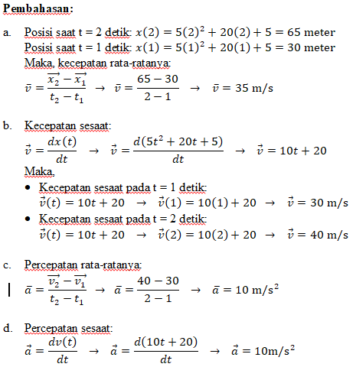

Slide 11
e. GUI
Tag:
Tag: edit3
Tag: edit4
Tag: edit5
Tag: edit1
Tag: edit6
Tag: edit2
Tag: edit7
Tag: pushbutton1
Tag: pushbutton2
Tag: pushbutton3

Slide 12
e.
% --- Executes on button press in pushbutton1.
function pushbutton1_Callback(hObject, eventdata, handles)
% hObject handle to pushbutton1 (see GCBO)
% eventdata reserved - to be defined in a future version of MATLAB
% handles structure with handles and user data (see GUIDATA)
%Masukan
t1= str2double(get(handles.edit1,'string'));
t2= str2double(get(handles.edit2,'string'));
%Operasi hitung
%kecepatan rata-rata
x1= 5*(t1^2) + 20*t1 + 5;
x2= 5*(t2^2) + 20*t2 + 5;
vr= (x2-x1)/(t2-t1);
%kecepatan sesaat t1
v1= 10*t1 + 20;
%kecepatan sesaat t2
v2= 10*t2 + 20;
%Percepatan rata-rata
ar= (v2-v1)/(t2-t1);
%Percepatan sesaat
as= 10;
%Keluaran
set(handles.edit3,'string', vr);
set(handles.edit4,'string', v1);
set(handles.edit5,'string', v2);
set(handles.edit6,'string', ar);
set(handles.edit7,'string', as);
Sintak Tombol HITUNG

Slide 13
Sintak Tombol RESET
% --- Executes on button press in pushbutton2.
function pushbutton2_Callback(hObject, eventdata, handles)
% hObject handle to pushbutton2 (see GCBO)
% eventdata reserved - to be defined in a future version of MATLAB
% handles structure with handles and user data (see GUIDATA)
set(handles.edit1,'string', ' ');
set(handles.edit2,'string', ' ');
set(handles.edit3,'string', ' ');
set(handles.edit4,'string', ' ');
set(handles.edit5,'string', ' ');
set(handles.edit6,'string', ' ');
set(handles.edit7,'string', ' ');
Sintak Tombol KELUAR
% --- Executes on button press in pushbutton3.
function pushbutton3_Callback(hObject, eventdata, handles)
% hObject handle to pushbutton3 (see GCBO)
% eventdata reserved - to be defined in a future version of MATLAB
% handles structure with handles and user data (see GUIDATA)
close;

Slide 14
Latihan Soal
Sebuah benda bergerak lurus pada arah sumbu-x, dengan persamaan posisi benda sebagai fungsi waktu sebagai berikut:
$$\vec{x}\left(t\right)=2t^{3}+4t^{2}+6t−8$$
dengan x dalam meter dan t dalam detik.
Tentukan:
Posisi partikel saat t = 2 detik.
Kecepatan rata-rata antara t = 1 detik dan t = 2 detik.
Kecepatan sesaat pada t = 4 detik.
Percepatan rata-rata antara t = 1 detik dan t = 2 detik.
Percepatan sesaat pada t = 4 detik.
Buat GUI untuk persoalan point a sampai e.
Tulis sintak program.

